Slide 1
TIẾNG VIỆT 1
Tập 2
Tuần 35
Ôn tập cuối năm:
Phần đọc thành tiếng (Tiết 3, 4 & 5)

Slide 2
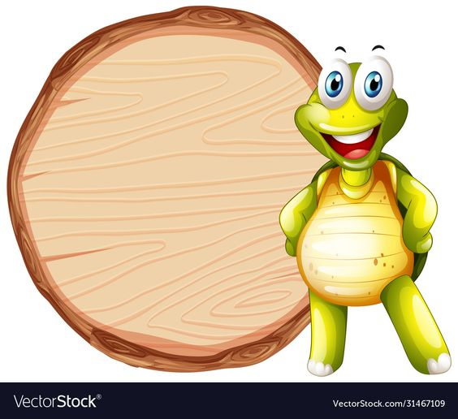
KHỞI ĐỘNG

Slide 3
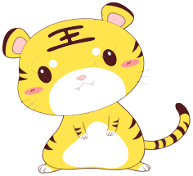
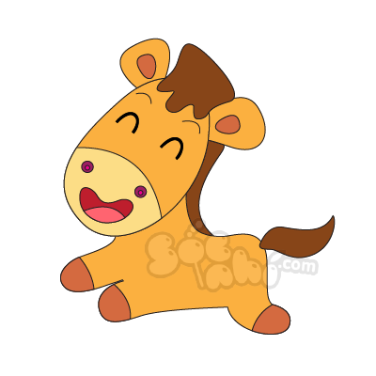
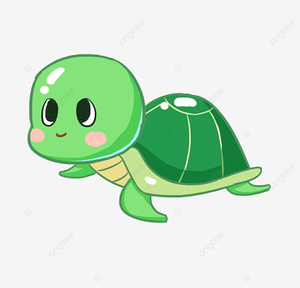
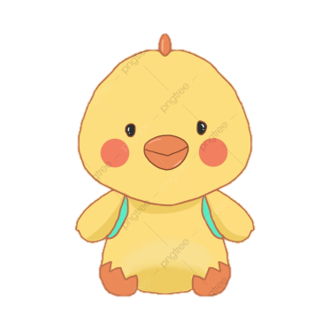
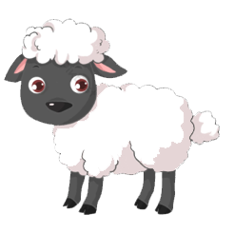
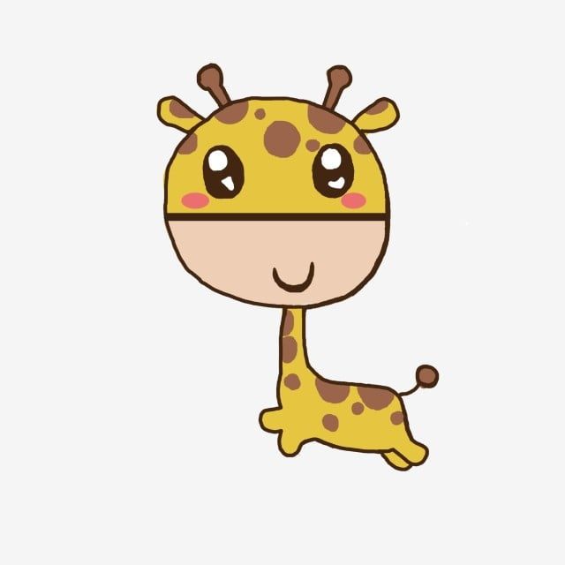
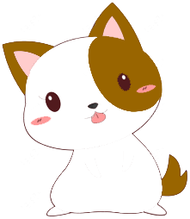
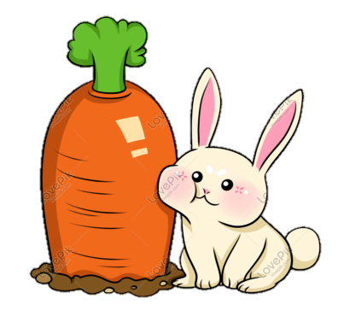
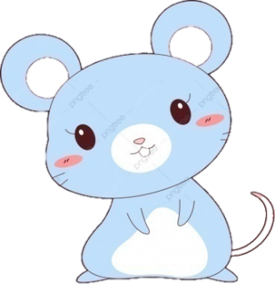
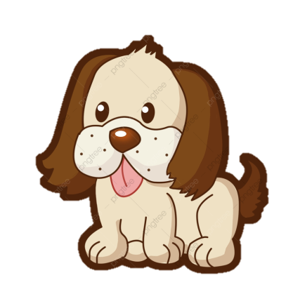
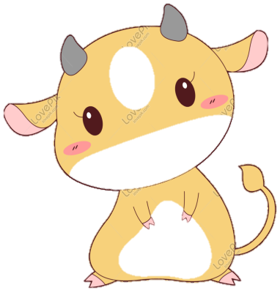
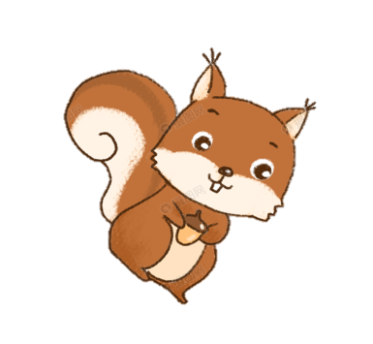
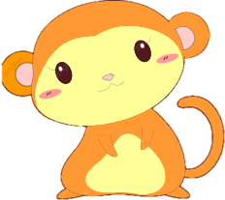
1
2
3
4
5
6
7
8
9
10
11
12
13
14
15
16
GV cho HS chọn con vật mà em thích để ra nội dung yêu cầu. Chọn hình ngôi nhà để quay trở lại trang chọn con vật tiếp theo.
Cuối cùng chọn bông hoa hướng dương để đến trang kết thúc của bài.

Slide 4
Đọc bài: Chuột con đáng yêu (trang 83)
Trả lời câu hỏi:
- Chuột con có gì đáng yêu?

Slide 5
Đọc bài: Món quà quý nhất (trang 85)
Trả lời câu hỏi:
- Vì sao bà nói đó là món quà quý nhất?
- Vì món quà đầy ắp tình cảm của cháu.

Slide 6
Đọc bài: Nắng (trang 86)
Trả lời câu hỏi:
- Nắng giúp ai làm gì?
Nắng giúp bố xây nhà
Nắng giúp mẹ hong thóc
Nắng giúp ông nhặt cỏ
Nắng giúp bà xâu kim

Slide 7
Đọc bài: Thầy giáo (trang 92)
Trả lời câu hỏi:
- Vì sao các bạn học sinh rất thích thầy giáo của mình?
Vì thầy rất quan tâm đến học sinh
Vì thầy dịu dàng bảo ban khi học trò nghịch ngợm

Slide 8
Đọc bài: Kiến em đi học (trang 94)
Trả lời câu hỏi:
- Vì sao từ trường trở về, kiến em rất buồn?
- Vì thầy voi chê chữ của kiến em nhỏ quá.

Slide 9
Đọc bài: Sơn ca, Nai và Ếch
(trang 101)
Trả lời câu hỏi sau:
- Vì sao ba bạn không đổi việc cho nhau nữa ?
- Vì ba bạn đã hiểu ra rằng: Mỗi loài có một cách sống; đổi việc là dại dột.

Slide 10
Đọc bài: Đi học (trang 95)
Trả lời câu hỏi sau:
- Vì sao hôm nay bạn nhỏ đến lớp một mình?
- Bạn nhỏ đến lớp một mình vì hôm nay mẹ bạn nhỏ lên nương.

Slide 11
Đọc bài: Bác nông dân và con gấu (2) (trang 69)
Trả lời câu hỏi sau:
- Vì sao gấu tức mà không làm gì được?
- Vì bác nông dân đã làm đúng lời hứa.

Slide 12
Đọc bài: Chuyện trong vườn (trang 103)
Trả lời câu hỏi sau:
- Vì sao Mai nghĩ là hoa đang khóc?
- Vì Mai thấy cành hoa gãy đang ứa nhựa như nó đang khóc vì đau.

Slide 13
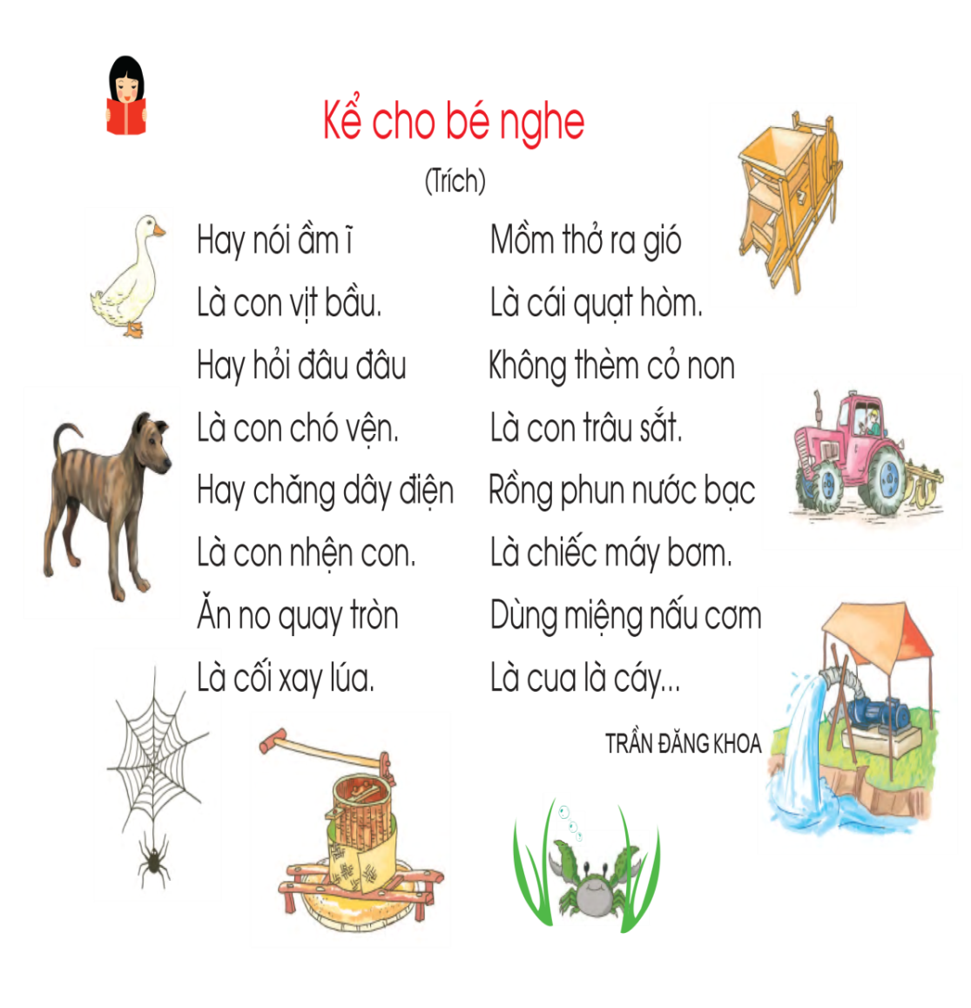
Đọc bài: Kể cho bé nghe (trang 104)
Hỏi đáp theo nội dung bài đọc
Hay nói ầm ĩ .....Là con vịt bầu
Hay hỏi đâu đâu....
Hay chăng dây điện....

Slide 14
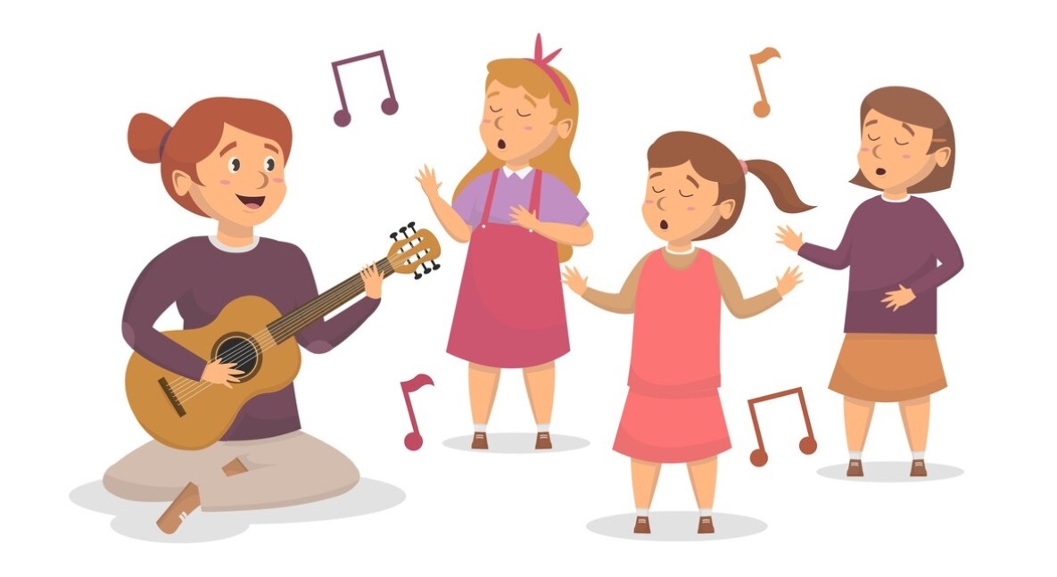
Thư giãn

Slide 15
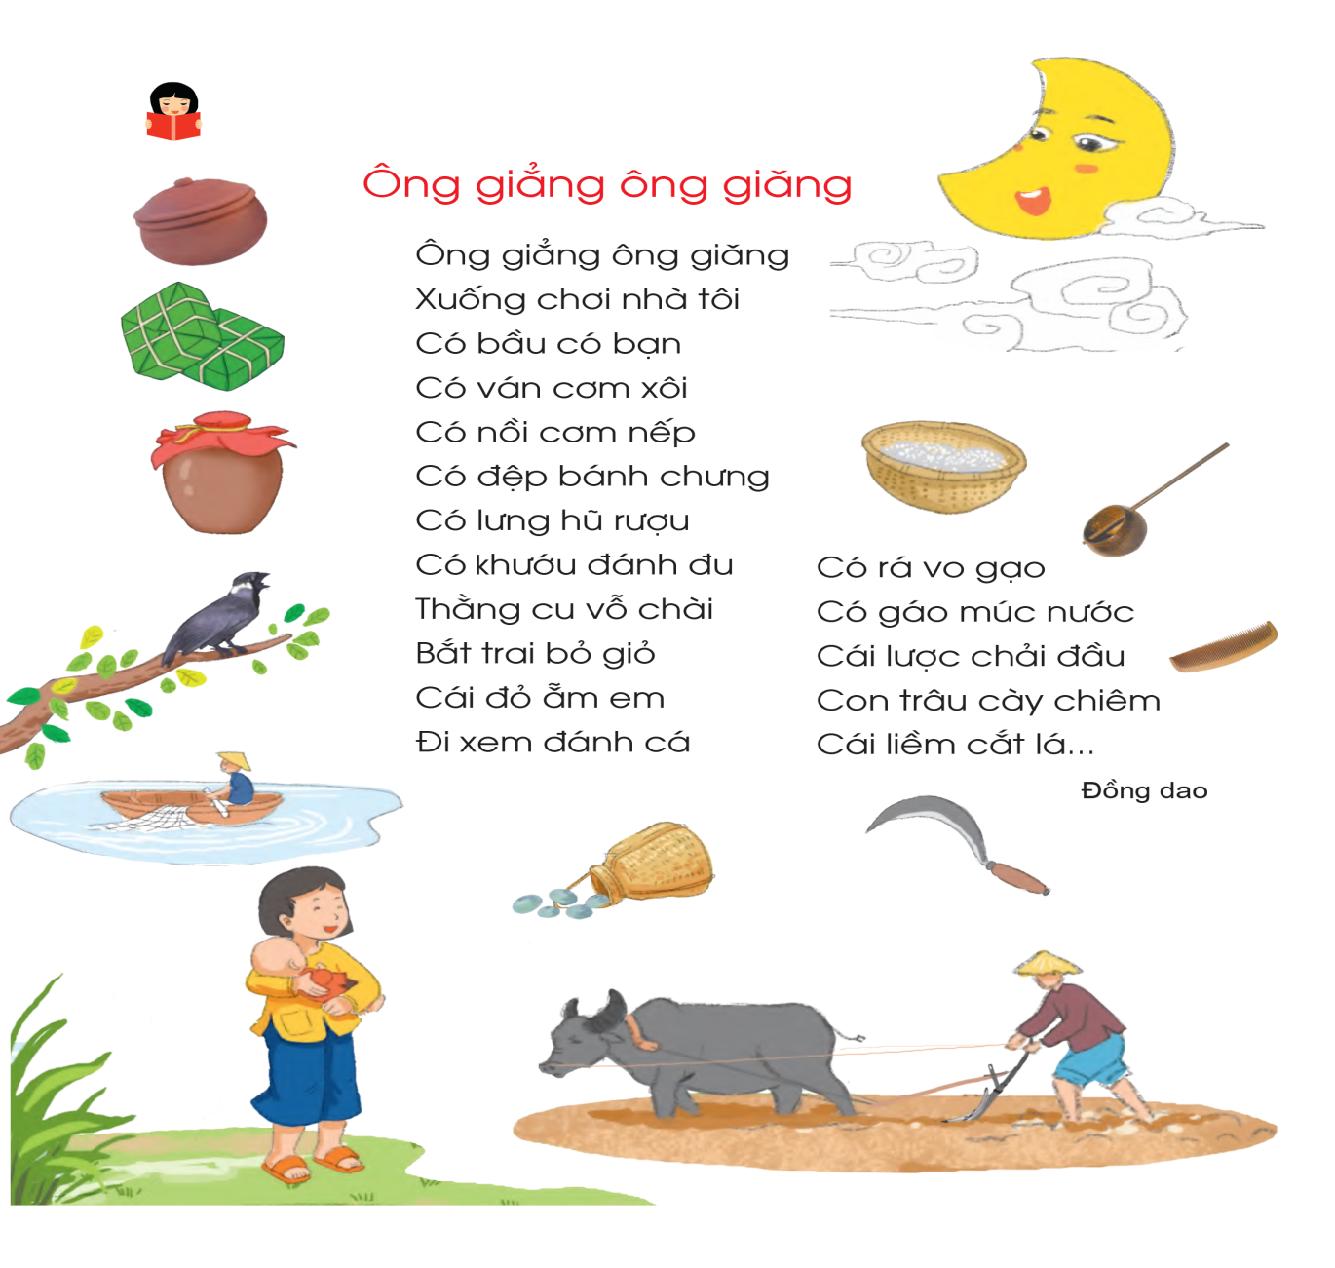
Đọc bài: Ông giẳng ông giăng (trang 110)
Trả lời câu hỏi sau:
- Nhà bạn nhỏ có những con vật gì?
- Nhà bạn nhỏ có chim, khướu, trai, trâu.

Slide 16
Đọc đoạn 1&2: Sẻ anh sẻ em
(trang 112)
Trả lời câu hỏi sau:
- Vì sao sẻ mẹ quên cả mệt?
- Vì sẻ mẹ thấy các con rất thương yêu nhau.

Slide 17
Đọc bài: Ngoan (trang 114)
Trả lời câu hỏi sau:
- Bài thơ khen những vật gì ngoan?
- Bài thơ khen trăng ngoan, đèn ngoan, nước ngoan, lửa ngoan, trái ngoan, gió ngoan.

Slide 18
Đọc bài: Cái kẹo và con cánh cam(Trang 119)
Trả lời câu hỏi:
- Vì sao cô giáo và cả lớp khen Trung?
- Vì Trung rất thật thà.

Slide 19
Đọc bài: Giờ học vẽ (trang 121)
Trả lời câu hỏi:
- Hãy nói lời của Hiếu cảm ơn bạn đã cho mượn bút?

Slide 20
Đọc bài: Quyển vở của em (trang 122)
Trả lời câu hỏi:
- Mở vở ra, bạn nhỏ thấy gì trên trang giấy trắng?
- Mở vở ra bạn nhỏ thấy trên trang giấy trắng từng dòng kẻ ngay ngắn.

Slide 21
Hoc10 chúc các em học tốt!

